Slide 1
Estabilidade entrada-saída
Estabilidade via análise da convergência dos modos da resposta
BIBO estabilidade
Entrada limitada saída limitada
Plano $s=σ+jω$
Um sistema linear contínuo é BIBO estável se todos os polos de G(s) tiverem parte real negativa
$$⁡$$
Exemplo
$$G\left(s\right)=\frac{10s+5}{s(s^{2}+2s+5)}$$
Polos: $0,−1±j2$
Polos: $−2,−1±j2$

Slide 2
Estabilidade entrada-saída
BIBO estabilidade
Entrada limitada saída limitada
Plano $z=σ+jω$
Um sistema linear discreto é BIBO estável se todos os polos de G(z) tiverem dentro do círculo de raio unitário
$$⁡$$
Exemplo
$$G\left(z\right)=\frac{10z+5}{(z+0,5)(z^{2}−0,2z+0,05)}$$
$$G\left(z\right)=\frac{10z+5}{(z−1)(z^{2}−0,2z+0,05)}$$
Polos: $−0,5,−0,1±j0,2$
Polos: $1,−0,1±j0,2$

Slide 3
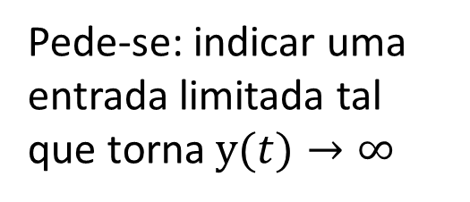
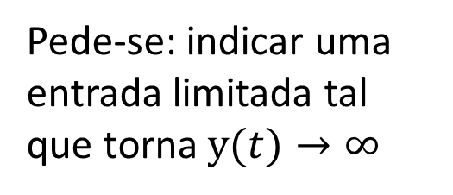
Estabilidade entrada-saída
BIBO estabilidade
Entrada limitada saída limitada
O que essa definição de estabilidade indica?
Para toda entrada limitada a saída vai ser limitada ou seja o sistema não transforma entradas limitadas em não limitadas
$$⁡$$
Considere
$$G\left(s\right)=\frac{10s+5}{s(s^{2}+2s+5)}$$
Considere
$$G\left(s\right)=\frac{4}{(s^{2}+16)}$$
Pede-se: indicar uma entrada limitada tal que torna $y(t)→∞$
Pede-se: indicar uma entrada limitada tal que torna $y(t)→∞$

Slide 4
Critério Routh-Hurwitz
Como analisar a estabilidade sistema realimentado via polinômio característico?
$$⁡$$

Slide 5
Critério Routh-Hurwitz
Ver Capítulo 4 livro texto Oliveira et al.
Como analisar a estabilidade sistema realimentado via polinômio característico?
$$⁡$$

Slide 6
Critério Routh-Hurwitz
Como usar o critério para encontrar as faixas dos ganhos de um controlador proporcional mais integral (PI) para estabilidade
$$⁡$$
Sf: região de estabilidade para $K_{I}$ entre 0 e 20

Slide 7
Critério Routh-Hurwitz
Como analisar a estabilidade sistema realimentado via polinômio característico?
$$⁡$$

